Slide 1
OD KAMNIN DO RAČUNALNIKA
Poučevanje o mineralnih surovinah skozi Minecraft
Available on www.bettergeoedu.com

Slide 2
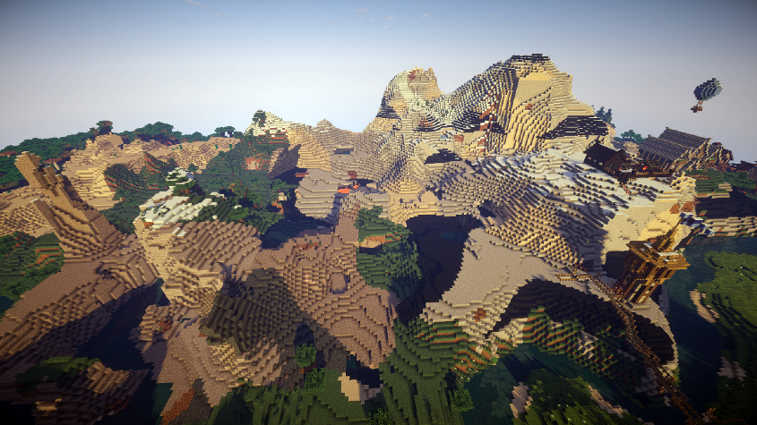
Minecraft je ena izmed najbolj popularnih iger na svetu (100+M igralcev)
Igralci raziskujemo odprt svet zgrajen iz blokov
Bloke različnih predmetov lahko razbijemo, da pridobimo različne surovine
Različne surovine lahko združimo in iz njih naredimo nove predmete
Klikni tukaj, da odkriješ BetterGeo dodatek!

Slide 3
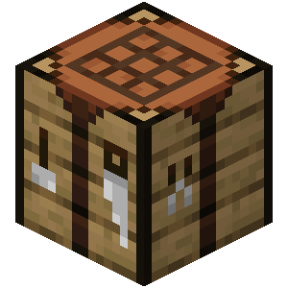
Kaj so mineralne surovine?
Surovine, ki jih v Minecraft-u uporabimo za izdelavo predmetov, jih v resničnem življenju imenujemo mineralne surovine
Če mineralne surovine ne rastejo na drevesu, od kod pridejo?
Mineralne surovine pridobimo iz narave, torej so naravni viri.
To je material, ki ga uporabimo pri izdelavi skoraj vseh predmetov.
Kako dobimo mineralne surovine v Minecraft-u? Kako pa v resničnem življenju?

Slide 4
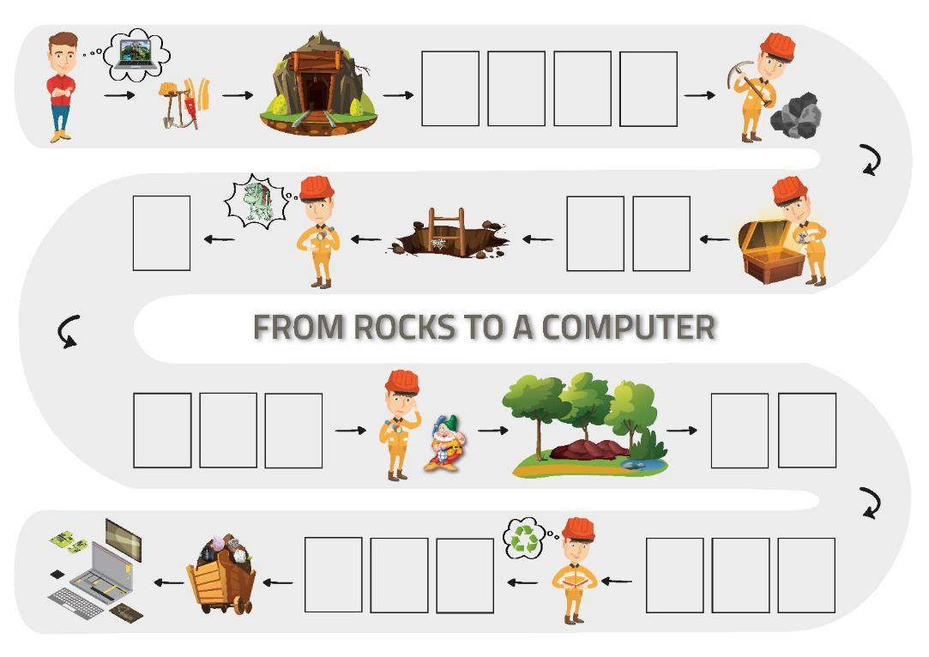
Kako rudar Jure naredi računalnik?
Naredi načrt
Poišče različne rude za mineralne surovine
Nabere različne rude
Spomni se, da lahko reciklira stare elektronske naprave
Skozi različne procese pridobi vse mineralne surovine, ki jih potrebuje
Naredi različne dele računalnika
Naredi računalnik
Kako se naredi računalnik v resničnem življenju?

Slide 5
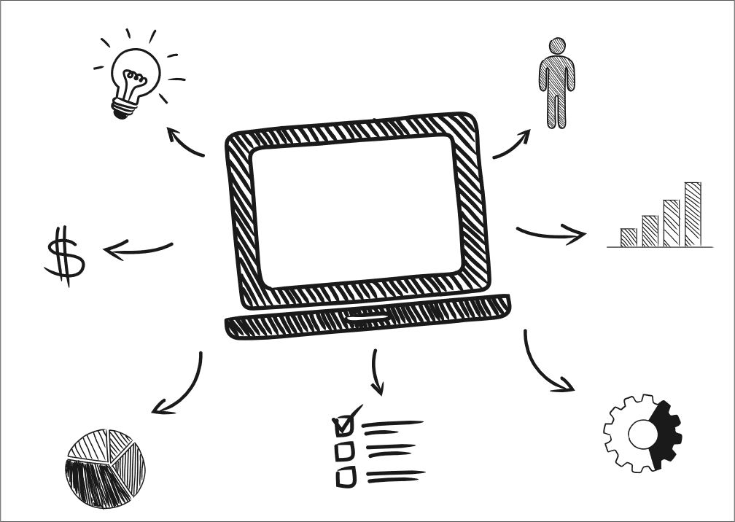
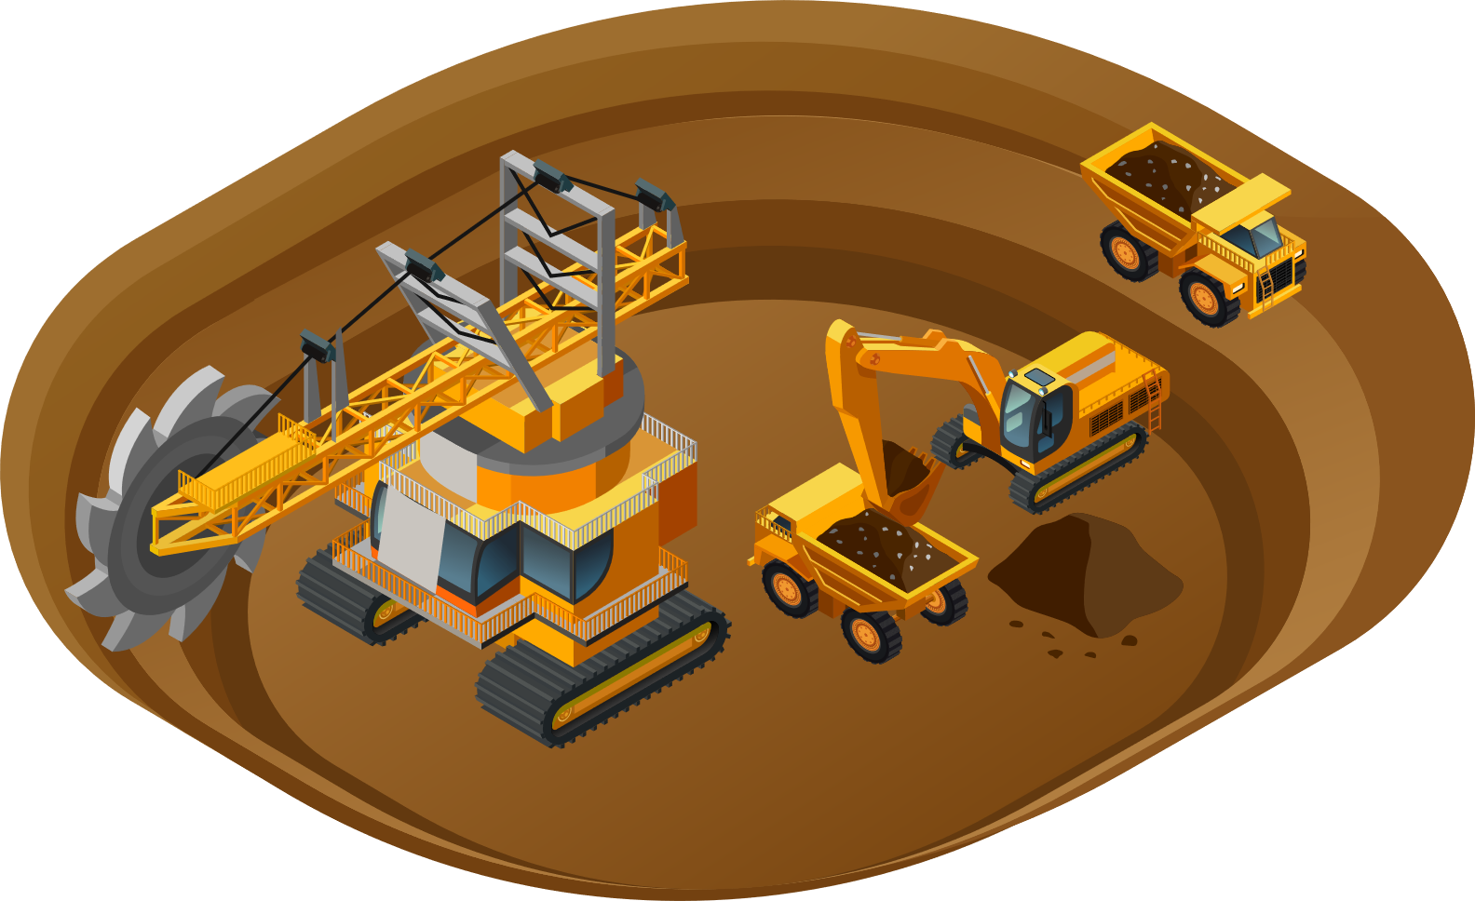
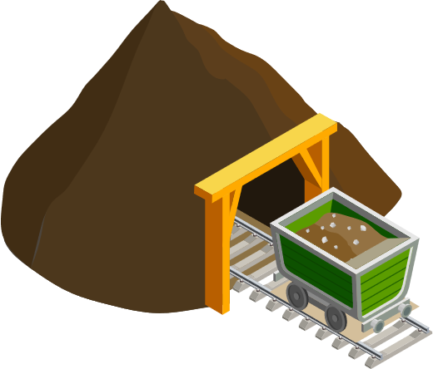
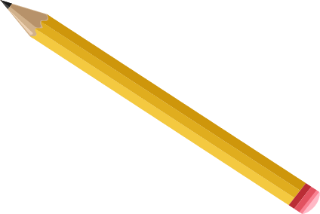
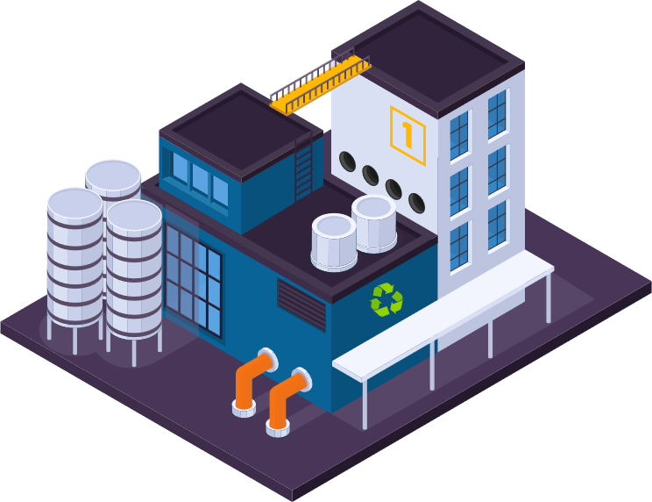
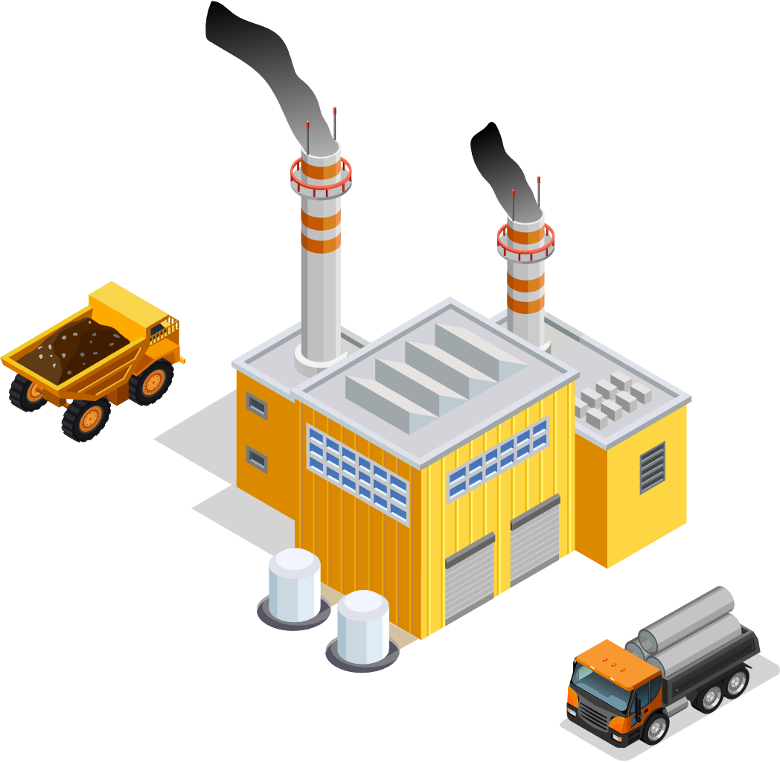
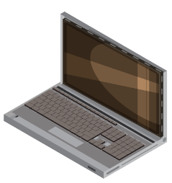
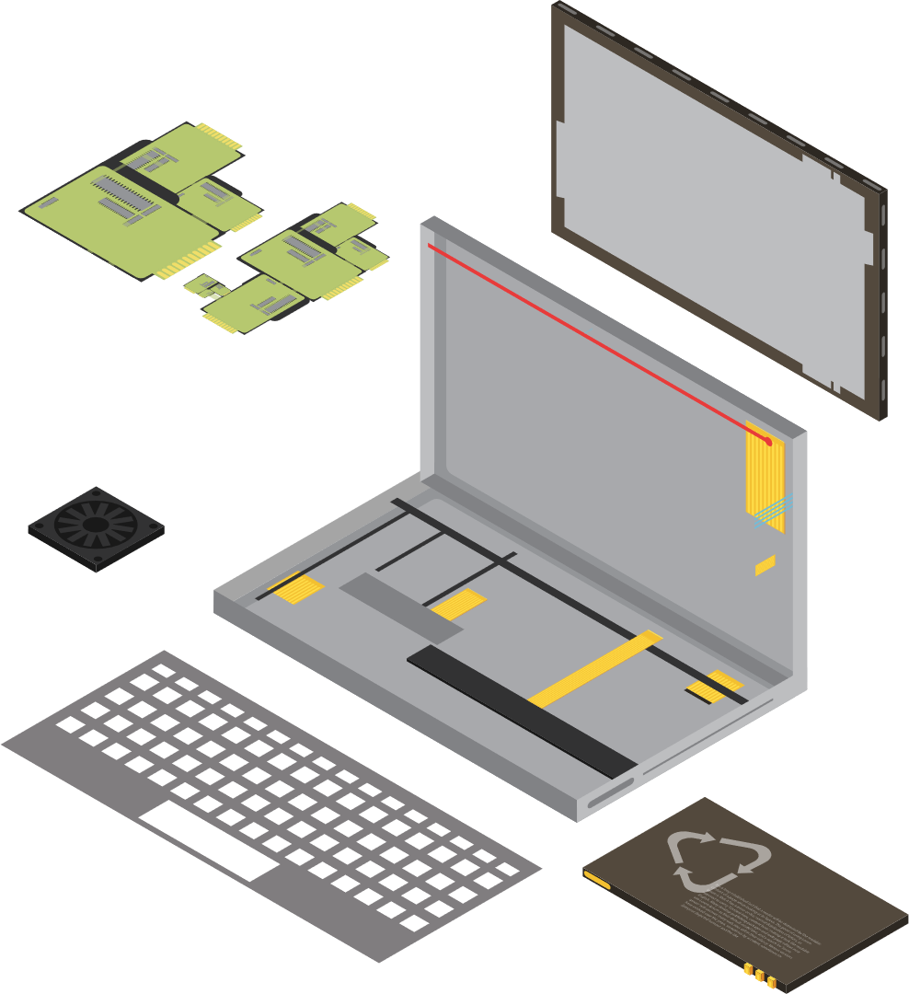
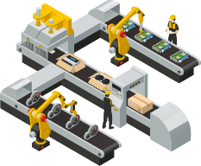
Pot do računalnika v resničnem življenju?

Slide 6
#BetterGeoEdu
Supported by:

